Slide 1

Pedro Henrique Leite
Um pouco sobre mim...

Slide 2
Formação:
ETEC Tereza Nunes – Ensino médio e Técnico em Eletrônica
Hospital São Camilo – Técnico em enfermagem

Slide 3
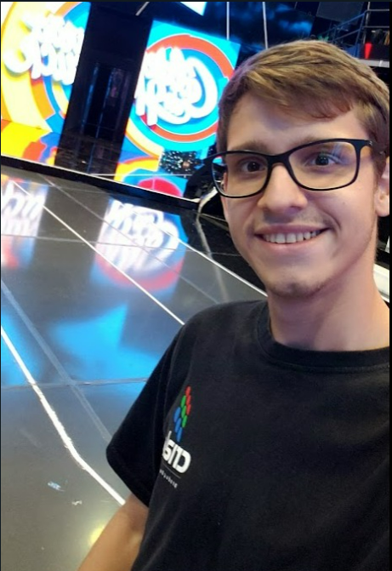
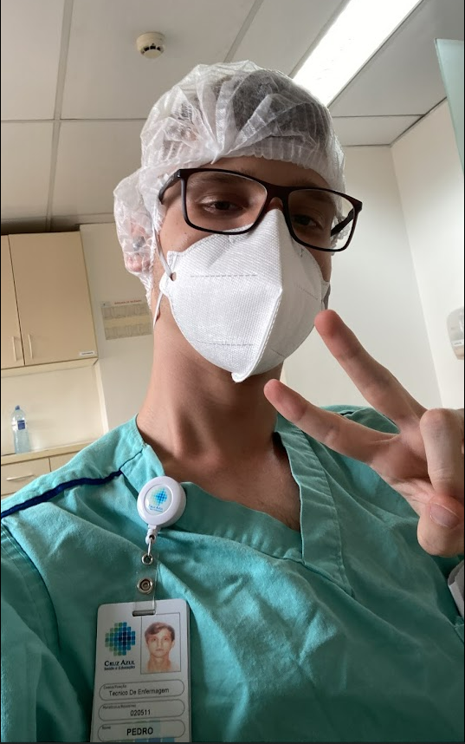
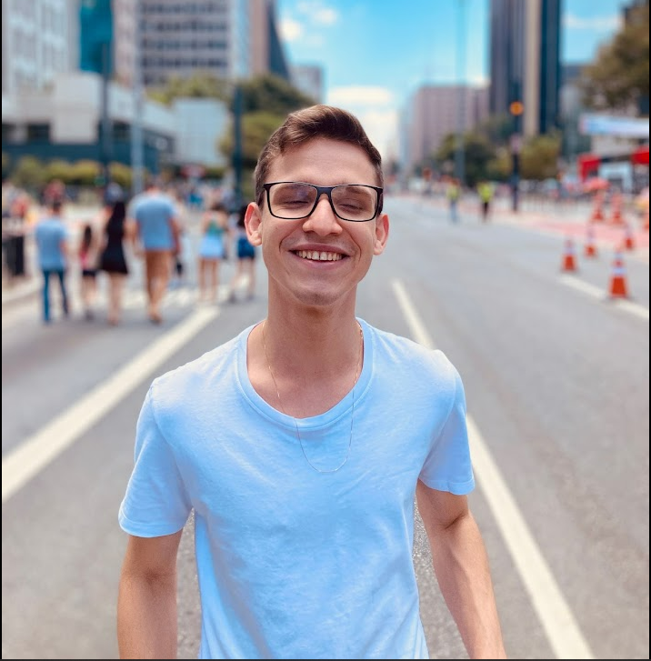
Tipos de Skin

Slide 4
Valores
- Educação
- Humor
- Pessoas

Slide 5
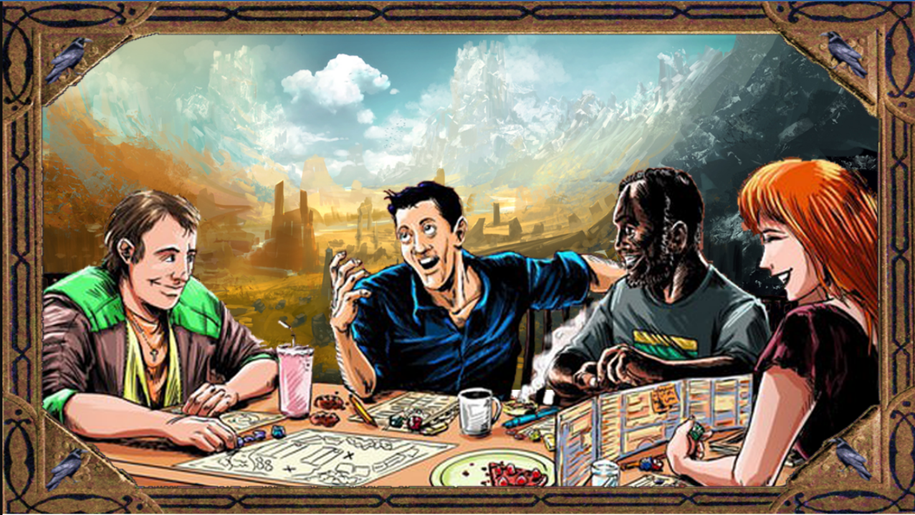
RPG

Slide 6
Meu Site

Slide 7
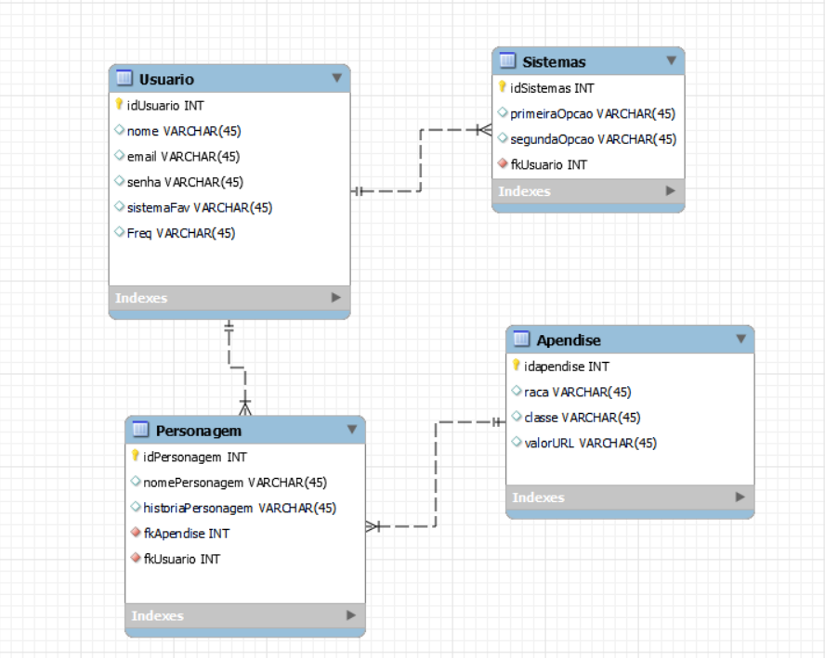
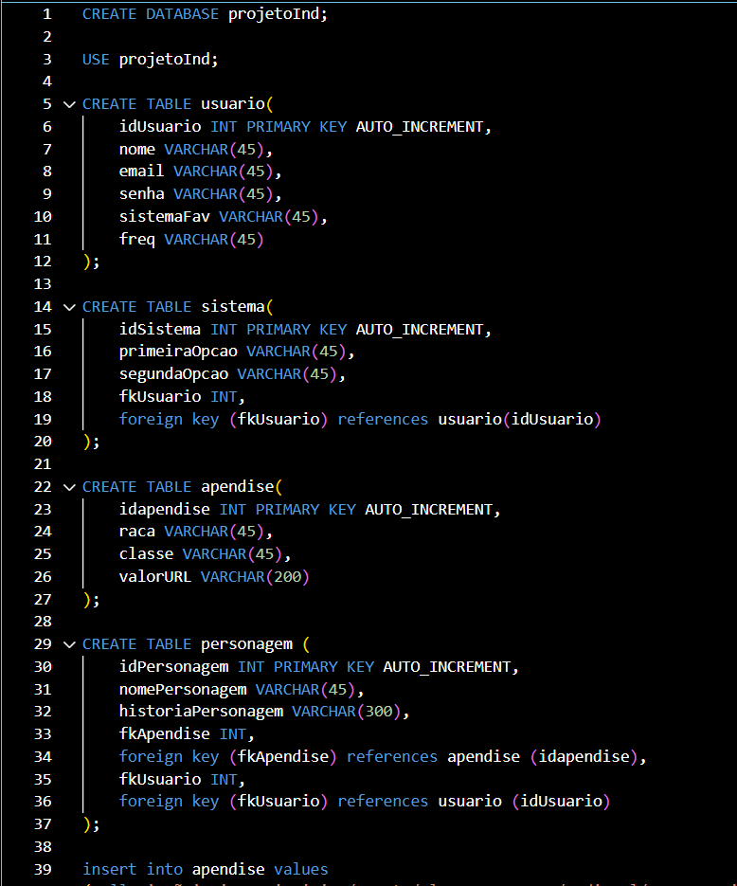
Modelagem Logica e Script

Slide 8


Dificuldades e Superações
Maior dificuldade é o CSS
Maior superação foi a API

Slide 9
Agradecimentos
Professores:
Caio, Vivian e Dan
Amigos e parentes:
Jaciana Beatriz, Guilherme Gonçalves, Paulo Enrique, Mão e pai.

Slide 10
Fim
“A imaginação é mais importante que o conhecimento. O conhecimento é limitado, enquanto a imaginação abraça o mundo inteiro, estimulando o progresso, dando à luz à evolução” – Albert Einstein

